Slide 1
01
React 란

Slide 2
01. React
FrontEnd JavaScript의 FrameWork 또는 Library
UI 구성요소를 구축하는 도구
최초 공개(V0.3.0) : 2013년 7월
  Facebook의 엔지니어 조던 워크가 만듦
SPA(Single Page Application)
Virtual DOM 사용
create-react-app, webpack, Babel, ESLint 등의 내장 도구가 포함

Slide 3
02. SPA(Single Page Application)
기존의 웹 프로그램은 MPA(multi Page Application)방식
  하나의 애플리케이션이 여러 개의 페이지로 구성
  클라이언트가 새로운 웹페이지를 요청할 때마다 매번 서버로 부터 정적 리소스를 내려받아 전체 페이지를 리랜더링(re-rendering)
  페이지를 요청할 때마다 리로딩(reloading, 새로고침)이 발생
SPA 방식은 단 한 개의 페이지만으로 구성.
애플리케이션에 필요한 모든 정적 리소스를 최초 단 한 번만 다운로드하여 렌더링.
이후 새로운 페이지에 대한 요청이 있을 때에는 페이지 갱신에 필요한 데이터만을 내려 받아 리렌더링
  리로딩(reloading, 새로고침)이 발생하지 않음

Slide 4
03. Virtual DOM
메모리 상에서만 존재하는 가상의 DOM
상태(state)나 props가 업데이트될때 마다, 변경 사항이 모두 적용된 전체 UI를 새로운 Virtual DOM을 생성하여 랜더링
이전 버전의 Virtual DOM과 새로 생성된 Virtual DOM을 서로 비교하여 차이점이 있는 부분만을 실제 Browser DOM에 적용
  데이터가 지속적으로 변화하는 동적인 애플리케이션에서는 Virtual DOM을 사용했을 때 성능 향상이 큰 편이지만, 데이터가 자주 변경되지 않는 정적인 애플리케이션에서는 오히려 성능이 느려질 수도 있음.

Slide 5
02
React 개발환경

Slide 6
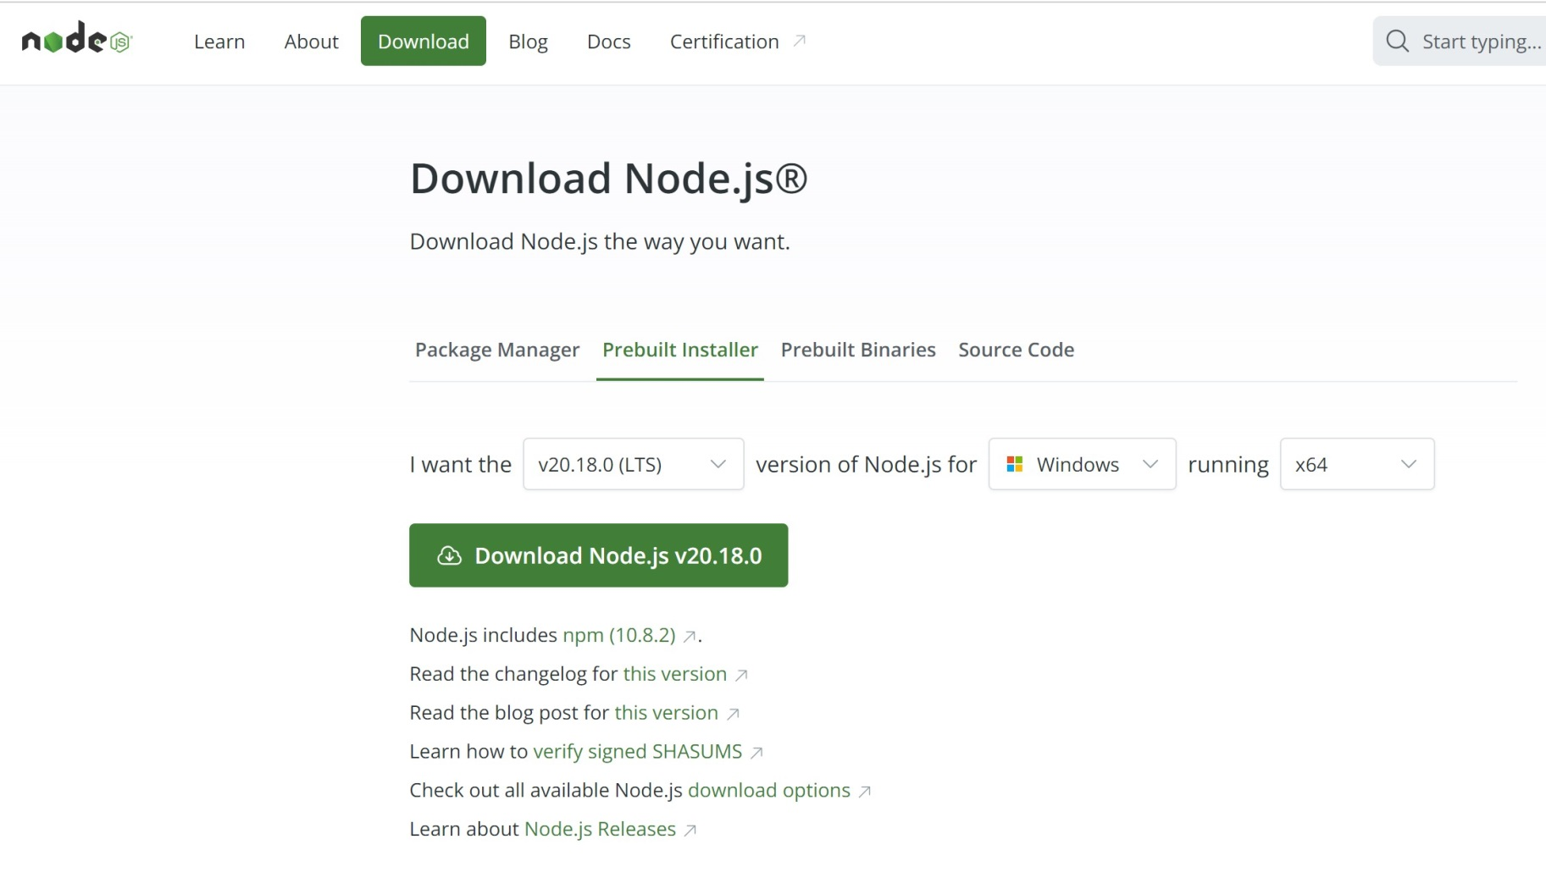
01 개발환경 설정
Node.js 설치

Slide 7
01. 개발환경 설정
확장 팩 설치
  Reactjs code snippets(자동완성 지원)
  Prettier-Code formatter(정해진 코딩 스타일로 변환)
  ..
  ..

Slide 8
01. 개발환경 설정
Vscode 새로운 폴더를 생성
Vscode Terminal
  npx create-react-app .
    현재 폴더 위치에 react 프로젝트 프레임 워크 생성
    위 명령이 정상적으로 실행이 안될 시
    npm install -g npm (npm 설치)
  npm start
    첫번째 : package.json의 “scripts”안의 “start”를 실행하는 명령
      "react-scripts start“ 가 실행되면서 개발용 서버를 시작
    두번째 : node index.js 를 실행
  npm run build
    배포판 코드 생성
  npx serve –s build
    Build버전의 Index.html을 제공하는 서버 실행

Slide 9
03
React 기초

Slide 10
01. JSX(Javascript Syntax eXtension)
Javascript 확장한 문법
Html 코드와 자바스트립트를 함께 사용하기 위한 문법
브라우저에서 실행하기 전에 Babel을 사용하여 일반 자바스크립트 형태의 코드로 변환

Slide 11
01. JSX(Javascript Syntax eXtension)
컴포넌트가 리턴하는 JSX는 반드시 하나의 부모요소로 감싸야 한다.
자바스크립트 표현식을 작성하려면 JSX내부에서 코드를 { }로 감싸줘야 한다.
{}표현식안에서는 if문(for문) 대신 삼항 연산자(조건부 연산자) 사용해야 한다.

Slide 12
01. JSX(Javascript Syntax eXtension)
function App() {
let desc = '';
const loginYn = 'Y';
if(loginYn === 'Y') {
desc = <div>홍창기 입니다.</div>;
} else {
desc = <div>비회원 입니다.</div>;
}
return (
<>
{desc}
</>
);
}

Slide 13
01. JSX(Javascript Syntax eXtension)
function App() {
const loginYn = 'Y';
return (
<>
<div>
{loginYn === 'Y' ? (<div>홍창기 입니다.</div>) :
(<div>비회원 입니다.</div>)}
</div>
</>
); }
function App() {
const loginYn = 'Y';
return (
<>
<div>
{loginYn === 'Y' && <div>홍창기 입니다.</div>}
</div>
</>
); }

Slide 14
01. JSX(Javascript Syntax eXtension)
function App() {
const loginYn = 'Y';
return (
<>
{
(() => {
if(loginYn === "Y"){
return (<div>홍창기 입니다.</div>);
}else{
return (<div>비회원 입니다.</div>);
}
})()
}
</>
);
}

Slide 15
01. JSX(Javascript Syntax eXtension)
React DOM은 HTML 속성이름 대신 camelCase 프로퍼티 명명 규칙을 사용.
  (font-size => fontSize)
스타일을 적용할 때에도 객체 형태로 전달
function App() {
const style = {
backgroundColor: 'green',
fontSize: '12px'
}
return (
<div style={style}>Hello, JinAh!</div>
);
}

Slide 16
01. JSX(Javascript Syntax eXtension)
class 대신 className
For 대신 htmlFor
  <label htmlFor="inputId">Label Text</label>
  <input id="inputId" type="text" />
주석 사용법
  JSX 내에서 {/*…*/} 와 같은 형식을 사용
function App() {
const style = {
backgroundColor: 'green',
fontSize: '12px'
}
return (
<div className="testClass">Hello, JinAh!</div>
);
}

Slide 17
02. 엘리먼트(Element)
html의 태그 요소에 해당
불변 객체(immutable object)이기 때문에 일단 생성된 후에는 상태나 속성을 (원칙적으로) 변경 불가
변경이 필요하다면 변경된 엘리먼트를 다시 생성하여 새롭게 랜더링
const element = <p className=“title">Hello, World</p>

Slide 18
03. 컴포넌트(component)
독립적이고 재사용 가능한 코드 조각
화면의 UI를 기능적으로 여러 조각으로 구분하여 관리
태그요소들을 묶어서 처리
함수기반과 클래스기반으로 구분
  함수기반의 컴포넌트가 대세로 자리 잡음
  React 문서에서도 함수기반을 더 활용할 것을 권고
function App() {
return (
<div>
<h1>Hello, World!</h1>
</div>
);
}
export default App;

Slide 19
03. 컴포넌트(component)
import React from "react";
export default class App extends React.Component {
render() {
return <h1>Hello, World!</h1>;
}
}

Slide 20
04. export/import
export : 함수를 외부로 제공
import : 함수를 외부에서 가져옴
function App() {
const name="오지환";
return (
<div>
<Header></Header>
<Nav></Nav>
<Article></Article>
</div>
);
}
export default App;
export default function App() {
const name="오지환";
return (
<div>
<Header></Header>
<Nav></Nav>
<Article></Article>
</div>
);
}
import App from “./App”;

Slide 21
04. export/import
function GetName() {
return <h1>오지환입니다.</h1>;
}
function GetAge() {
return <h2>33살입니다.</h2>;
}
export {GetName, GetAge};
import {GetName, GetAge} from "./ConpFunc";
export default function App() {
return (
<>
< GetName />
< GetAge />
</>
);
}

Slide 22
05. props(properties)
부모 컴포넌트에서 자식 컴포넌트로 전달하는 데이터
  <Header title=“환영합니다.” body=“REACT”></Header>
  title과 body는 묶여서 객체의 형태로 전달
객체의 형태로 전달
  props.title, props.body.. 와 같은 방법으로 접근
구조 분해 할당(destructuring assignment) 방법도 가능
export default function Article({title, body}){
return(
<article>
<h2>{title}</h2>
<h3>{body}</h3>
</article>
);
}

Slide 23
05. props(properties)
defaultProps로 기본값 설정하기
function Article({title, body}){
return(
<article>
<h2>{title}</h2>
<h3>{body}</h3>
</article>
);
}
Article.defaultProps={
title:”환영합니다”,
body:”REACT”
}
Function App(){
<Article title=“안녕하세요”></Article>
}

Slide 24
06. 구조 분해 할당(destructuring assignment)
배열 구조 분해 (Array destructuring)
let x, y, z;
[x, y] = [1, 2];
console.log(x, y); // 1 2
[x, y] = [1];
console.log(x, y); // 1 undefined
[x, y] = [1, 2, 3];
console.log(x, y); // 1 2
[x, , z] = [1, 2, 3];
console.log(x, z); // 1 3
// 기본값
[x, y, z = 3] = [1, 2];
console.log(x, y, z); // 1 2 3
[x, y = 10, z = 3] = [1, 2];
console.log(x, y, z); // 1 2 3

Slide 25
06. 구조 분해 할당(destructuring assignment)
객체 구조 분해 (Object destructuring)
const obj = { firstName: 'jihwan', lastName: 'Oh' };
// 프로퍼티 키를 기준으로 디스트럭처링 할당이 이루어진다.
//순서는 의미가 없다.
const { lastName, firstName } = obj;
console.log(firstName, lastName); // jihwan Oh

Slide 26
06. 구조 분해 할당(destructuring assignment)
// 프로퍼티 키가 prop1인 프로퍼티의 값을 변수 p1에 할당
// 프로퍼티 키가 prop2인 프로퍼티의 값을 변수 p2에 할당
const { prop1: p1, prop2: p2 } = { prop1: 'a', prop2: 'b' };
console.log(p1, p2); // 'a' 'b'
console.log({ prop1: p1, prop2: p2 }); // { prop1: 'a', prop2: 'b' }
// 아래는 위의 축약형
const { prop1, prop2 } = { prop1: 'a', prop2: 'b' };
console.log({ prop1, prop2 }); // { prop1: 'a', prop2: 'b' }
// default value
const { prop1, prop2, prop3 = 'c' } = { prop1: 'a', prop2: 'b' };
console.log({ prop1, prop2, prop3 }); // { prop1: 'a', prop2: 'b', prop3: 'c' }

